Slide 1
目录
1
逻辑模型
2
团队简介和组织架构
3
学习成果和课程输出
4
个人学习报告
5
会议纪要

Slide 2
逻辑模型
背景
宏观：清华大学工程管理硕士（以下简称：MEM），重在培养MEM学生未来的战略管理能力和职业需求胜任力。
中观：清华大学为MEM开设「MEM入学导引课」，透过三个单元的课程设计，让学员学习如何深入计算思维。
微观：2017年度第二梯次「MEM入学导引课」，将于2017年9月14日 - 2017年9月17日办理为期4天的课程。
目标
宏观：在XLP的课程结构中，进行学习与整合，了解管理的流程，实践管理的方法。
中观：藉由定向越野挑战，实验室探究，图书馆介绍等课程项目「认识清华」，学会使用清华资源，选择合适的方式展开管理实践。
微观：小团体内，确立工作目标，分工，建立组织构架，实践合弄制的管理。
。
逻辑模型
入學導引課
效果
输出
过程
输入
MEM
成员们学会相关软硬件技术手段，学会如何利用清华资源，做好自己的评判和定位，为未来学习做准备，做到认识自己，认识清华。
形成有效组织构架，分工合作，产出预期目标，包括宪章、主页、ppt等，认识版本控制的重要性，这是工程管理的核心。
运用准确的语言文字表述成果和要求。
57名学员/分成10个学习小组。
每位学员/学会数据工作流：
学会WIKI，GIT
10个小组/完成纸质出版物：
完成班级宪章
完成学员手册
完成社群画布
学会逻辑模型（每日迭代）
10个小组/任务成效展示：
完成终极汇报
搭建MEM班级社群平台
4天MEM导引课，三个课程单元
单元一：认识自己
单元二：认识清华
单元三：清华与我
课程单元一「认识自己」： 优势测试
个人简历制作（自发迭代）
课程单元二「认识清华」： 校园探索
定向越野
实验室探究
社团资源
课程单元三「清华与我」： 上期班级宪章
辩论班级宪章制定的方法论
上期汇报演出
制定班级宪章
超限学习过程
WIKI，GIT的工具支持
校内各社团资源支持
校内图书馆支持
现场所有同学自身的资源
现场教学环境的支持
往期MEM学长的资源
MEM教育中心的支持
课程挑战方的导师、助教支持
外部因素
1.学生在入学导引课初期，自我意识与集体意识需要进行磨合才能形成自组织
2.学生在有限时间内的健康与体力需要保持
3.夜间教室资源少、无线网络不稳定因素
4.学生软件操作接受能力、课程知识接受能力不平均因素

Slide 3
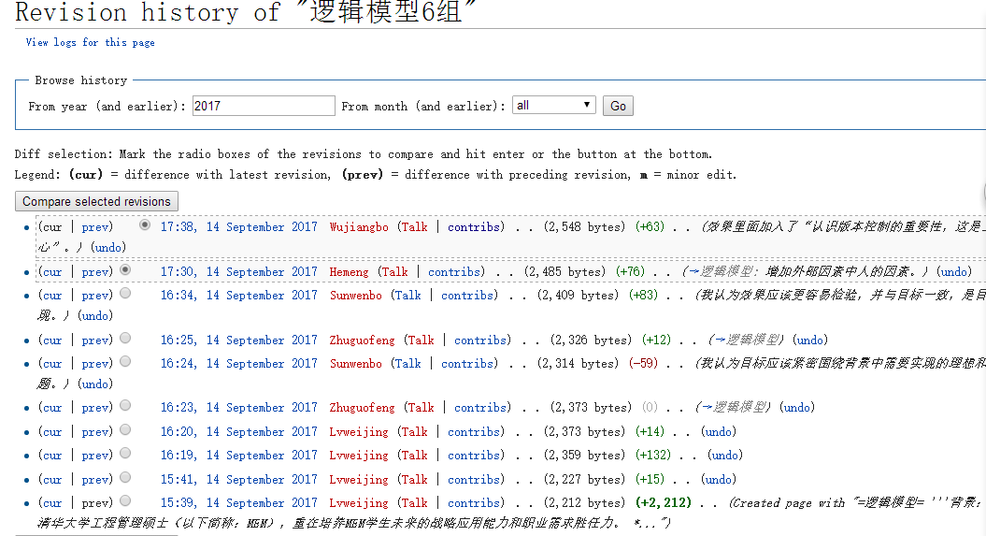
逻辑模型修改记录

Slide 4
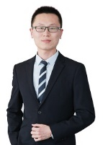
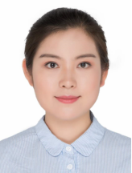

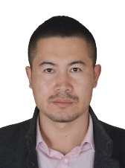
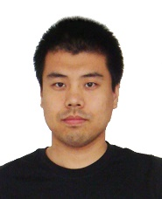
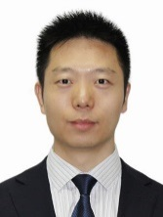
团队简介
吕伟京 组长 敢于挑战有担当
周昕 协调安排
贺萌 善于执行
朱国峰 有思想
孙文博 稳重机智
吴江波 细致有毅力

Slide 5
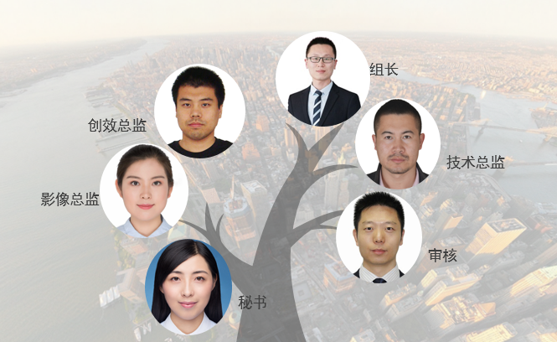
组织架构

Slide 6
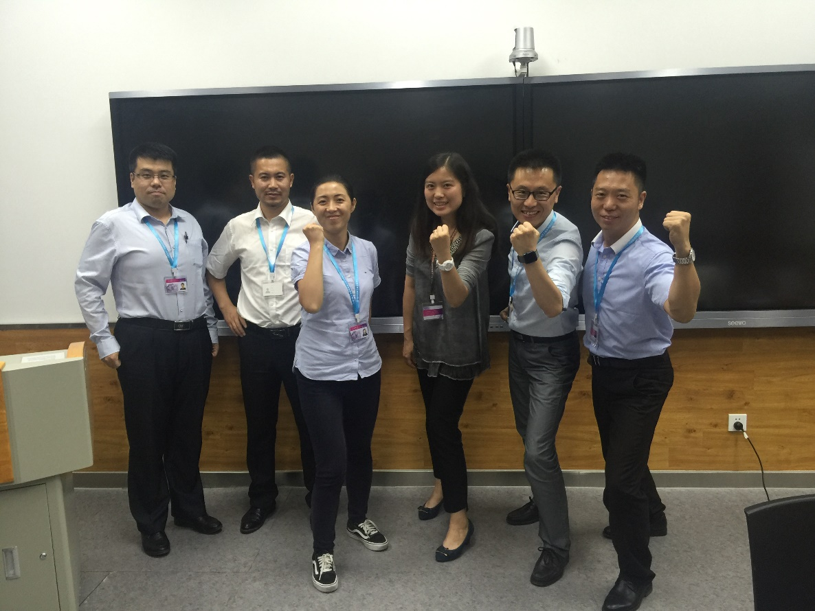
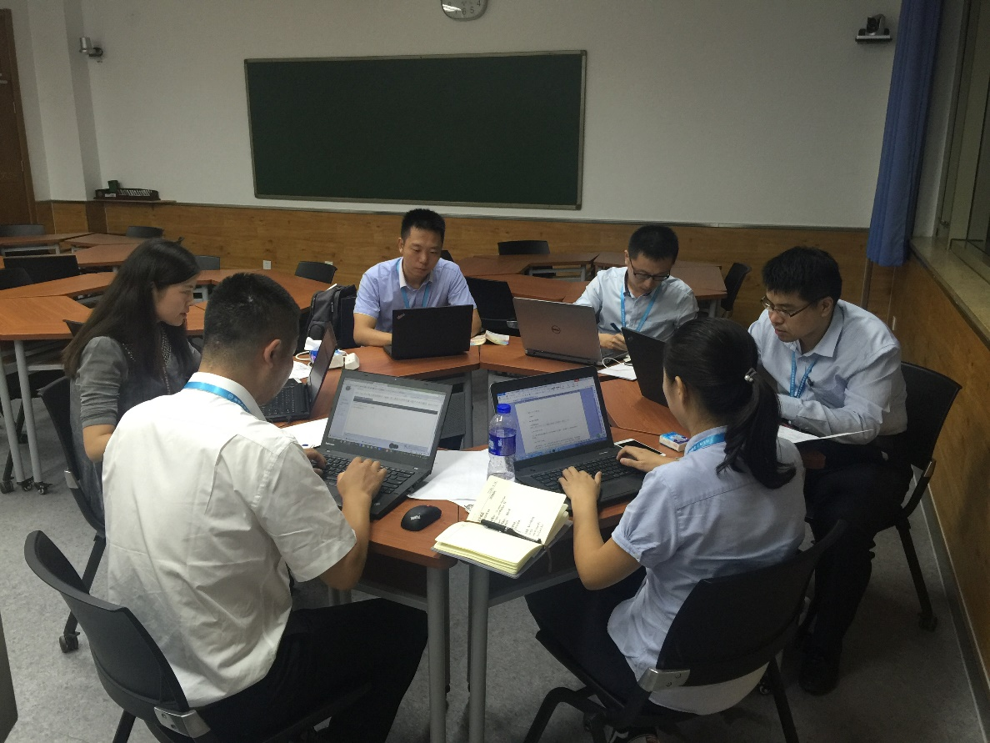
学习成果和课程输出
小组口号：学习管理，实践人生
学习成果：
认识了团队
认识了计算思维、版本迭代
学习了清华精神和“最低标准”
初步学习了合型制和社区画布
学会使用WIKI、GITH
初步设定逻辑模型框架并逐步修改
初步设定学员手册并逐步修改
初步设定班级宪章并逐步修改
完成个人学习报告
完成小组学习报告

Slide 7
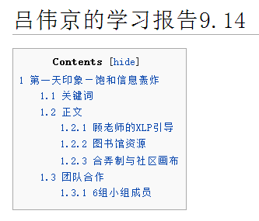
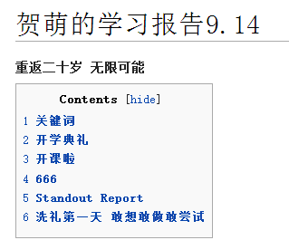
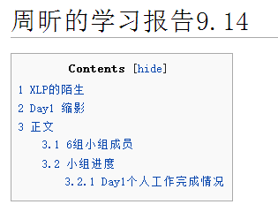
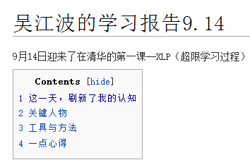
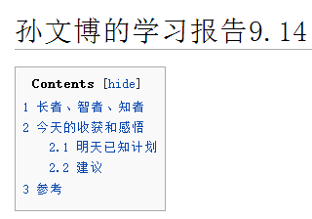
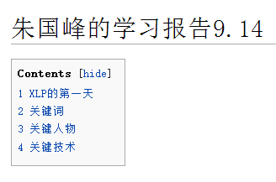
个人学习报告

Slide 8
会议纪要01
时间：2017年9月14日15:00-15:10 地点：六教A003
人员：吕伟京、周昕、贺萌、孙文博、朱国锋、吴江波 主持：吕伟京
会议议程及决议
1、选举组长
经过一致投票，推举吕伟京为第6组组长，代表小组履行沟通、决议等权利。
2、明确小组分工：
组长：吕伟京
文秘：贺萌
审核：吴江波
创效总监：孙文博
影像总监：周昕
技术总监：朱国锋
小组规矩
不能迟到、早退。
持续沟通、卓有成效的完成工作任务。
上课需要认真听讲、做好笔记；
小组工作时间内，每半小时需要汇报一次工作进度，遇到的困难等。
我们的口号
学习管理，实践人生。就是六六六！！！

Slide 9
会议纪要02
时间：2017年9月14日19:00-19:20
地点：六教A003
人员：吕伟京、周昕、贺萌、孙文博、朱国锋、吴江波
主持：吕伟京
==会议议程及决议==
1、具体今天小组内分工：
班级宪章：朱国锋、贺萌
Wiki小组主页：周昕、孙文博
逻辑模型、PPT：吴江波、吕伟京
创建输入资源、协调组内资源：吕伟京
2、每人需要完成个人学习报告。
==会议行动项==
跟进每人的进度。

Slide 10
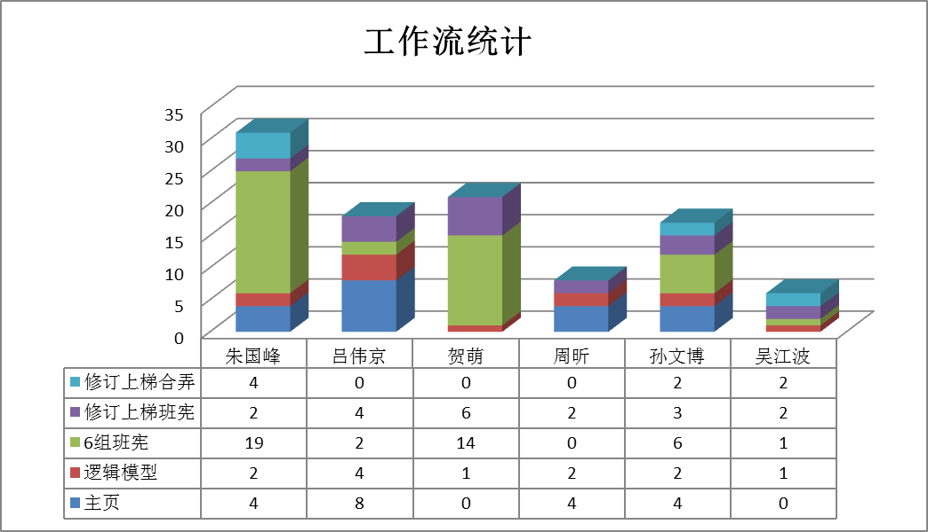
工作流

Slide 11
